Slide 1
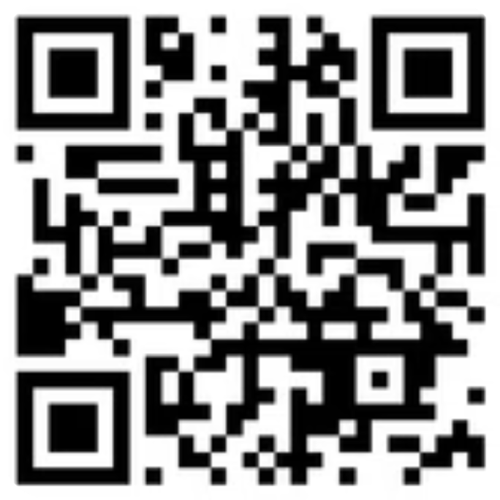
Finvy
AI-финдиректор для МСБ Казахстана
Помогаем малым компаниям вести финансовый учёт в период взрывного роста. Банки, крипто кошельки, наличные, P&L, налоги и AI-рекомендации собираются в одном управленческом контуре — без найма бухгалтера и без Excel.
Сканируйте для live-демо:
1
B2B-first
МСБ, сервисы, торговля, кафе, агентства
Раунд
$210k за 10% — pre-seed, прямые инвестиции
Live Demo
2
CIS scale
перенос модели на СНГ после proof-of-market
finvy-ai.vercel.app — демо продукта уже работает

Slide 2
МСБ теряет деньги, потому что финансы живут в разных местах
Владелец видит выписки, таблицы и налоги отдельно — решения запаздывают, штрафы накапливаются, а маржа становится видна лишь задним числом. Это системная боль для 2,3 млн+ субъектов МСБ в Казахстане.
2.3М+
~70%
62 000+
Субъектов МСБ в РК
Ведут учёт вручную
Готовая аудитория
Банки — данные разрознены по разным приложениям
Налоги — штрафы и переплаты
P&L — маржа видна поздно
AI — не может давать контекстные рекомендации без интеграции с данными

Slide 3

Единая панель управления вместо таблиц и разрозненных данных
Finvy собирает операции, P&L, налоги и AI-рекомендации в один ежедневный слой управления — так, чтобы владелец бизнеса в любой момент понимал, что происходит с деньгами и что делать дальше.
Open API / AISP / Blockchain API
P&L + Cash Flow
Легальный доступ к счетам и операциям через банковский Open API, подключение крипто кошельков
Ежедневная управленческая картина: доходы, расходы, маржа и движение денег — без ручного ввода.
AI с маскированием данных
Налоги и отчёты
Персонализированные рекомендации без передачи персональных данных в LLM.
Автоматические напоминания о сроках сдачи формирование отчётов по нажатию кнопки.
Цель: полноценный AISP-контур в периметре РК и СНГ.

Slide 4
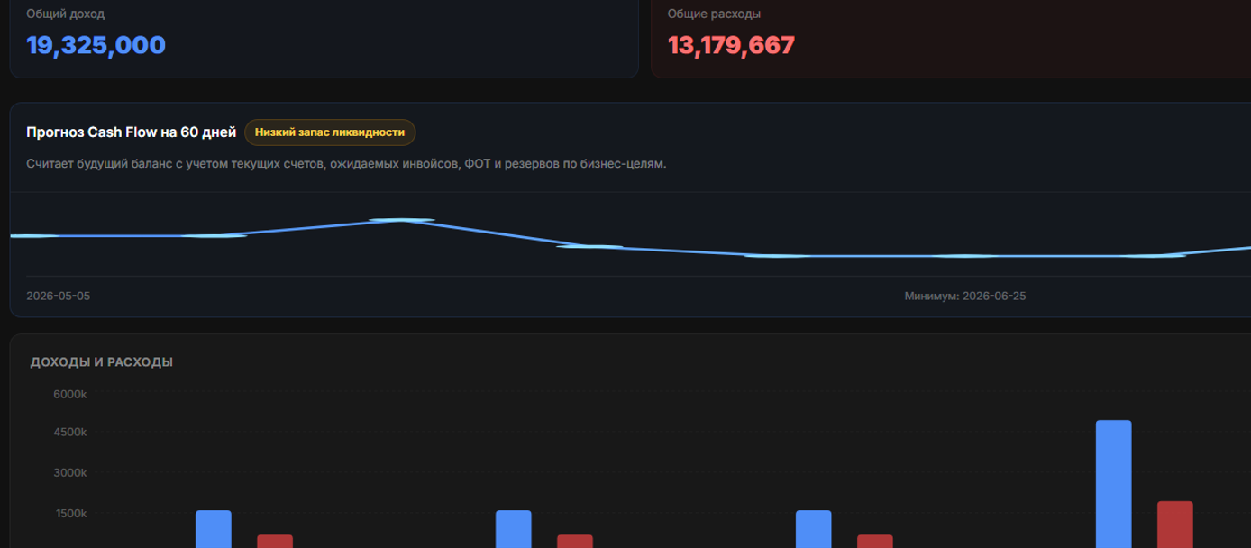
От подключения данных
до управления
финансами
Продукт закрывает сбор данных,
безопасность, аналитику, AI и отчеты.
Подключение
Нормализация
Безопасность
Банки (Kaspi, Halyk), криптосчёт , PDF-выписки, касса и Telegram
Классификация категорий, контрагентов, налоговых обязательств и зарплатных операций
VPC в периметре РК, KMS для шифрования ключей, Keycloak для авторизации, аудит ИБ
Управление
Прогнозирование
P&L, cash-flow, налоговый календарь и управленческие отчёты
AI объясняет риск простым языком и делает прогнозы на основе данных

Slide 5
Рынок в деньгах: SOM 417 млн ₸ годового ARR-пула
Пересчёт клиентов в деньги основан на ARPU 7500 ₸/мес по базовой unit-экономике. Казахстанский рынок недостаточно закрыт специализированными SaaS-решениями для ежедневного управления финансами МСБ.
Логика расчёта рынка
5 000 клиентов — реалистичная цель после пилотов и партнёрских каналов
Из 2,3 млн+ действующих МСБ Казахстана Finvy берёт не весь рынок, а первый достижимый сегмент.

Slide 6
B2B SaaS: подписка сегодня, enterprise-upside после Open API
Монетизация строится на предсказуемой ежемесячной подписке для четырёх сегментов, затем расширяется корпоративными интеграциями и партнёрскими программами с банками, криптосчёт по адресу кошелька и бухгалтерскими сервисами.
1
2
3
Starter
Business
Corporate
4 500 ₸/мес
9 000 ₸/мес
Договорная
Физлица и фрилансеры. Базовый учёт операций, один счёт, AI-сводка.
Микробизнес и ИП. До 3 счетов, P&L, налоговый календарь, выгрузки.
Малый бизнес и ТОО. Неограниченные счета, роли, отчёты, приоритетная поддержка.
7500 ₸
65%
Custom
ARPU в финмодели
Gross Margin
Enterprise Upside
Средний чек mix B2B — взвешенный по распределению тарифов
Валовая маржа SaaS после инфраструктурных затрат — высокий уровень для B2B
Роли, отчёты, интеграции — после интеграции API и банковской инфраструктуры

Slide 7
Инвестор получает 10% доли и понятные сценарии возврата
По финансовой модели: выход через M&A / Series A или дивиденды после достижения break-even на M16–M18. Раунд $210k (105 млн ₸) за 10% — прямые инвестиции без конвертируемого займа.
Сценарий
Срок
Доля 10%
ROI
Цель M18
Консервативный
3 года
200 млн ₸
×1,9
ARR ≈ 200 млн ₸, 3 000+ клиентов
Базовый
3,5 года
720 млн ₸
×6,9
ARR ≈ 720 млн ₸
Оптимистичный
5 лет
1,75 млрд ₸
×16,7
Series A ready
Дополнительные права инвестора
Дивиденды с M18/Y3
После достижения break-even и роста продаж через AISP: ~30 млн ₸/год при базовом сценарии. Series A: $1–3M через 3–4 года.
Pro-rata права на участие в следующем раунде финансирования
Observer seat — наблюдательный статус без права голоса
Ежеквартальная управленческая отчётность и доступ к метрикам

Slide 8

Юнит-экономика: CAC окупается за 1,6 месяца
Одной цены подписки мало для устойчивого роста — экономика сходится за счёт высокой валовой маржи, низкого стоимостного CAC и рекордно короткого payback-периода. Ключевые показатели подтверждают жизнеспособность бизнес-модели.
7500 ₸
65%
ARPU
Gross Margin
Средний чек mix B2B — взвешенный по распределению тарифов в финмодели
Валовая маржа SaaS после облачной инфраструктуры и AI API
4 875 ₸
8 000 ₸
Contribution
CAC
ARPU × margin — реальный вклад каждого клиента в покрытие OPEX
Стоимость привлечения одного платящего клиента через digital-каналы и партнёрства
162 000 ₸
×8-12
LTV
LTV / CAC
Lifetime value при churn 3%/мес — 33 месяца средний срок жизни клиента
Значительно выше SaaS-нормы ×3–5 — подтверждает эффективность привлечения
Точка безубыточности: ~513 платящих пользователей при OPEX ~2,5 млн ₸/мес и contribution margin 4 875 ₸ на клиента. Достигается при базовом темпе роста уже на M12–M14.

Slide 9

Finvy — операционный слой поверх банков и бухгалтерии
Finvy не заменяет банки и не конкурирует с бухгалтерскими системами. Продукт даёт владельцу бизнеса ежедневное решение: что происходит с деньгами прямо сейчас и что делать дальше — в отличие от инструментов, требующих ручного ввода или работающих постфактум.
Критерий
Excel
1C / Бух.
Банки
Expense Apps
Finvy
Единое окно по всем счетам
—
—
частично
частично
✓
P&L и cash flow ежедневно
—
частично
—
частично
✓
AI-инсайты по операциям
—
—
—
частично
✓
Налоговый календарь и напоминания
—
частично
—
—
✓
Безопасность данных в РК
—
частично
✓
—
✓
Без ручного ввода данных
—
—
✓
частично
✓
Ключевой стратегический тезис: Finvy — не конкурент банкам, а надстройка над ними. Это снижает барьер для партнёрств и открывает каналы через банковские экосистемы.

Slide 10




Команда: полный штат и ключевые роли закрываются раундом
Текущая структура: founder-led с фокусом на продукт и технологии. После закрытия раунда бюджет ФОТ покрывает найм четырёх ключевых специалистов на 18 месяцев — Backend, Product, Sales и Compliance.
Татьяна — Founder
Backend Lead — найм M1
Product Manager — M1
Sales B2B — найм M3
Product & Tech Lead
DevOps / ИБ
UX / Метрики
Партнёрства
Видение продукта, UX-архитектура, первые пилоты с клиентами. Запустила рабочий демо-продукт с 9 модулями.
Kubernetes, VPC, Keycloak, mTLS, AISP-интеграция, blockchain API .
Customer development, сценарии использования, продуктовые метрики и удержание пользователей.
Воронка МСБ, работа с бухгалтерами, банками и регионами. Запуск канала B2B2B через банковские экосистемы.
Безопасность инфраструктуры и масштабирование.
План команды после раунда
Использование раунда $210k
6 человек — ФОТ 62,46 млн ₸ на 18 месяцев. Структура покрывает все критические направления: технологии, продукт, продажи и compliance.
ФОТ команды (18 мес.) — ~62,5 млн ₸
Инфраструктура и безопасность — VPC, KMS, аудит
Маркетинг и привлечение первых 1 000 клиентов
Юридическое сопровождение AISP-лицензирования

Slide 11
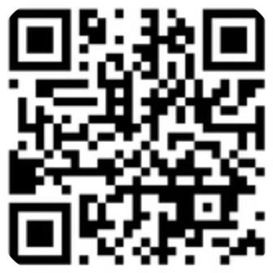
Раунд инвестиций: $210K за 10%
Привлекаем $210 000 (105 млн ₸) за 10% долю с оценкой $2,1M post-money ($1,89M pre-money) для обеспечения runway на 18 месяцев и выхода к масштабируемым продажам. Инструмент: equity или SAFE cap $2,1M.
Контрольные точки раунда
Отсканируйте QR-код ниже
для просмотра demo-продукта
1
AISP / Open API контур live
Запуск контура для интеграции с банками и другими сервисами.
2
3 000 платящих клиентов к M18
Достижение ключевого показателя роста клиентской базы.
3
ARR ≈ 200 млн ₸
Годовой регулярный доход на уровне 200 миллионов тенге.
4
EBITDA-positive с M16-M18
Выход на операционную прибыльность в течение 16-18 месяцев.
Готовность к Series A $1-3M
5
Подготовка компании к следующему раунду финансирования.

